Slide 1

Análisis Estadístico con R
Primeros pasos con R
Jorge López Puga

Slide 2
Contenido de la presentación
Definiciones básicas
Interfaz gráfica de R en perspectiva
Otras interfaces

Slide 3


Definiciones Básicas
Objetos
Funciones
nombre.de.la.función(argumento/s=, opción/es=)
Espacio o área de trabajo
Directorio de trabajo
Paquetes
Archivos de comandos o scripts

Slide 4
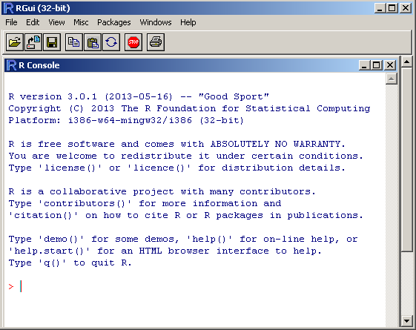
Descripción de la interfaz gráfica de usuario en R
Ejecutar el programa o el acceso directo del escritorio
Apertura de la consola de comandos

Slide 5





Otras Interfaces Interesantes
Hay variedad de interfaces para R (Valero-Mora y Ledesma, 2012):
R Commander – es un paquete de R
RKWard – http://rkward.sourceforge.net
Tinn-R – http://www.sciviews.org/Tinn-R
Emacs – http://www.gnu.org/software/emacs
RStudio – http://www.rstudio.com

Slide 6
¡Muchas gracias por vuestra atención!

